Slide 1
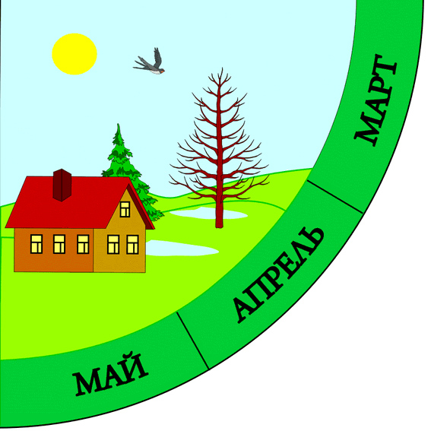

Давайте вспомним вместе название весенних месяцев, их 3:
Март
Апрель
Май

Slide 2
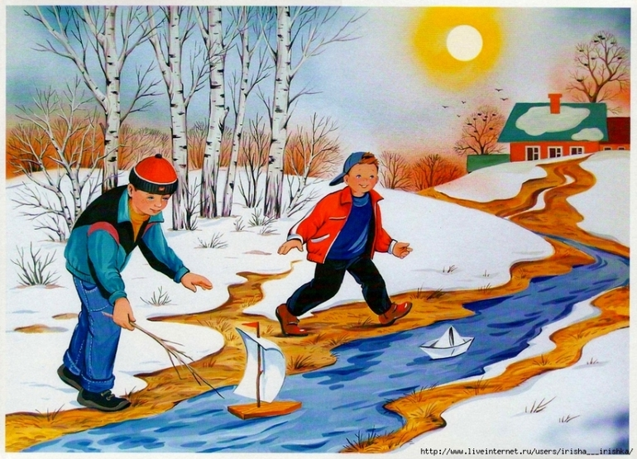
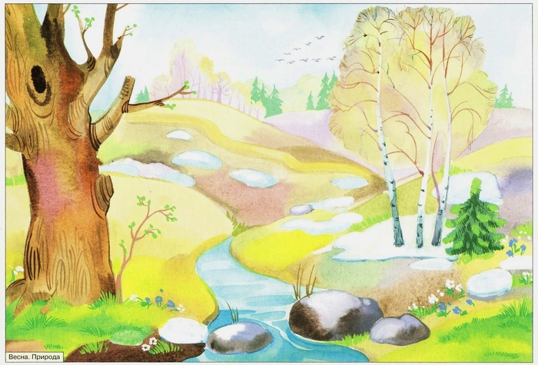
Почему автор рассказа называет месяц апрель – водолей ?

Slide 3
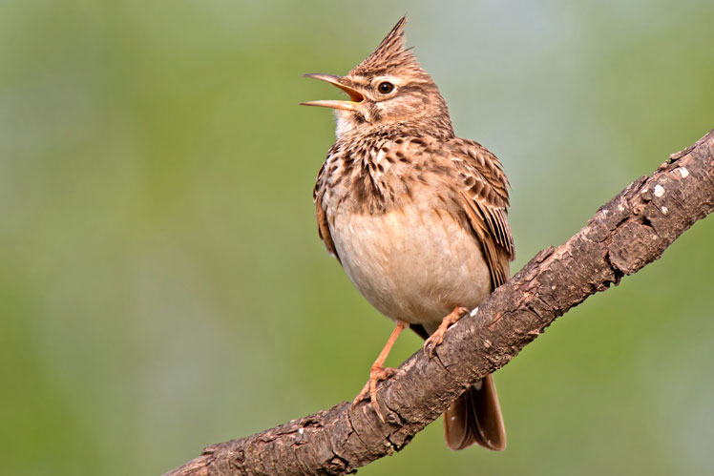
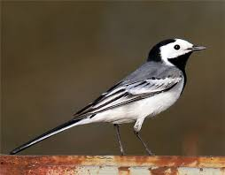
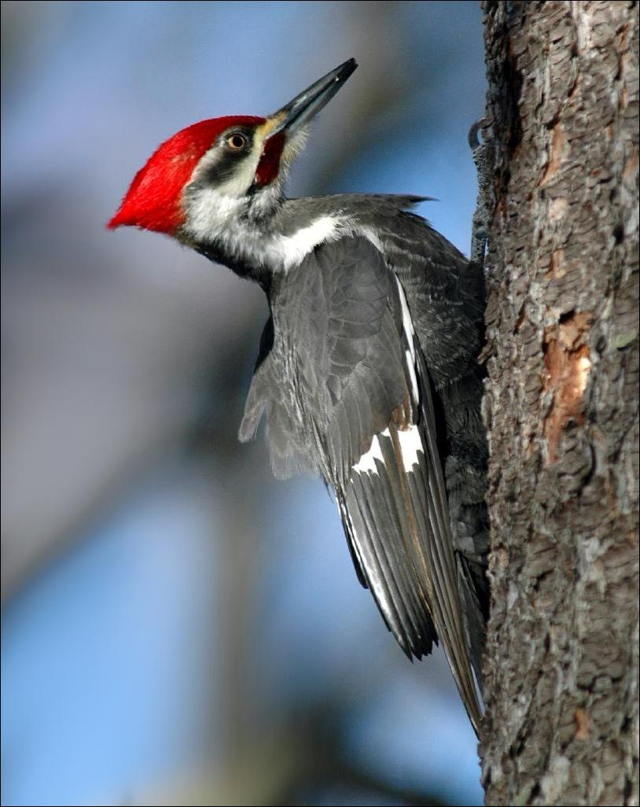
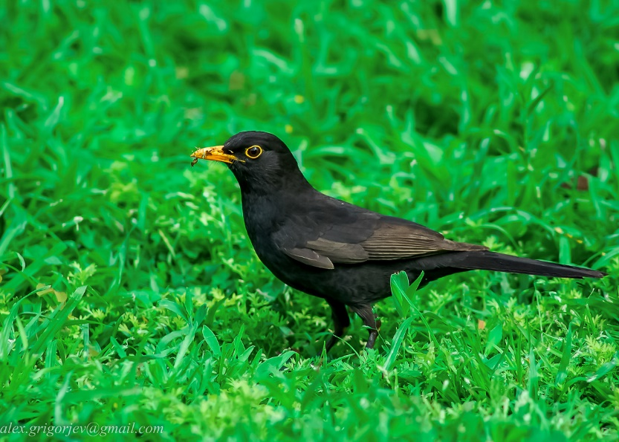
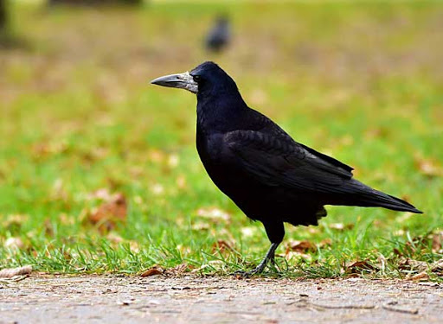
Каких птиц можно встретить в рассказе ?
Жаворонок
Трясогузка
Скворец
Грач
Дятел

Slide 4
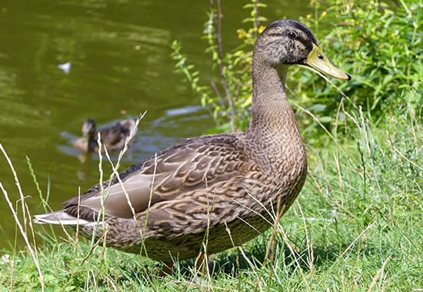
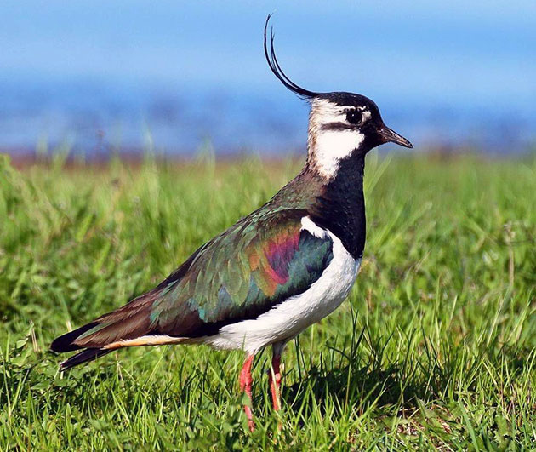
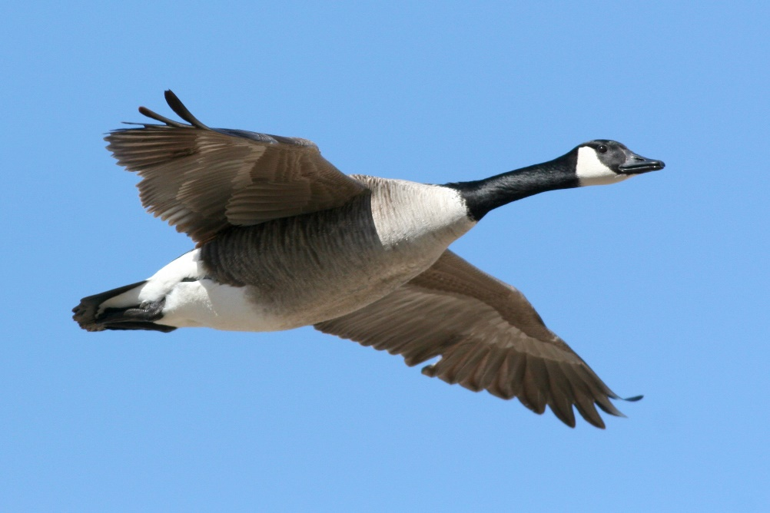
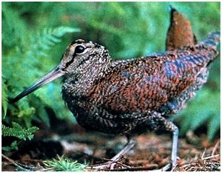
Покажи где на картинке:
Гусь
Чибис
Утка
Кулик

Slide 5
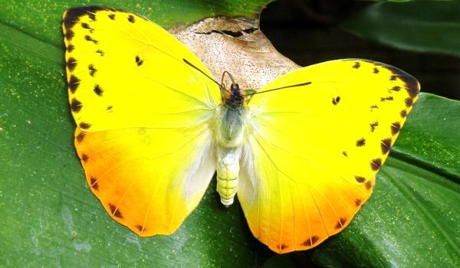
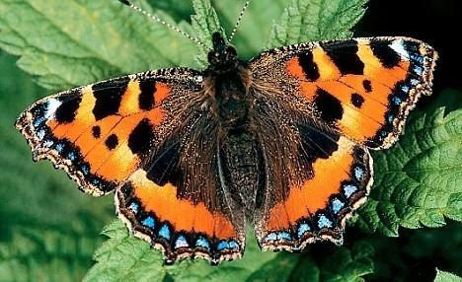
Какие насекомые просыпаются вместе со всеми и летят на первые цветы и жужжат на припеке?
Бабочка Крапивница
Бабочка Лимонница
Крапивница - очень распространенный вид бабочки на территории нашей страны. Такое название бабочка получила от того, что гусеница крапивницы любит питаться крапивой и ее всегда можно увидеть там, где есть заросли этого растения.
Бабочки этого вида получили свое название из за ярко желтого окраса крыльев у самцов и бело-зеленоватого оттенка у самок.

Slide 6
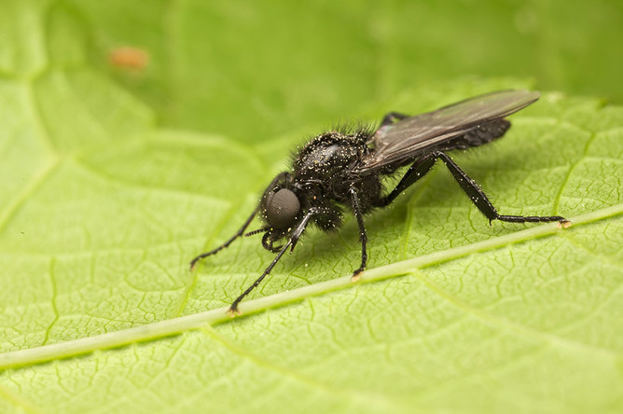
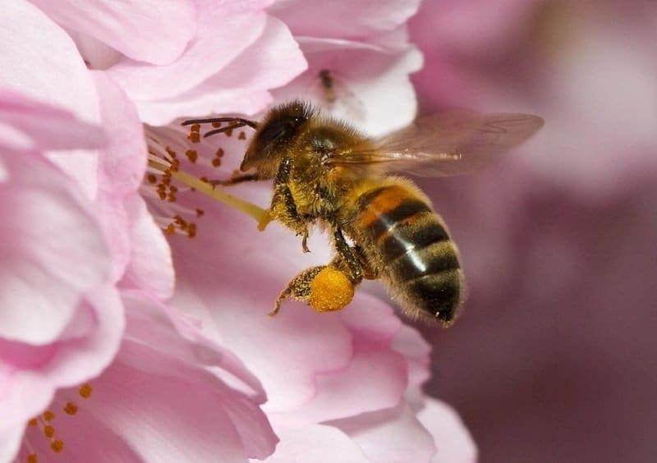
Мухи и пчелы тоже просыпаются
после длительной зимы
Пчела
Муха

Slide 7
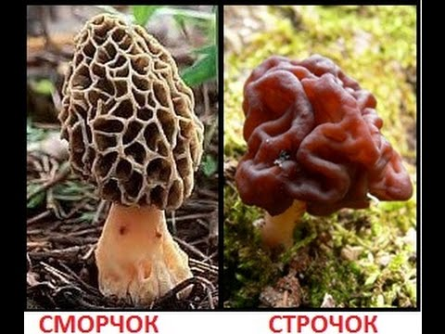
Как называются самые ранние грибы ?

Slide 8
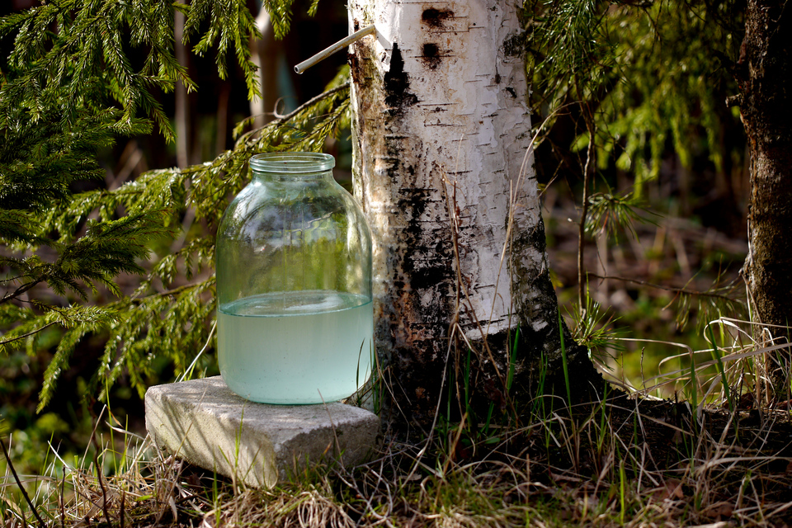
Как называется сладкий сок,
который можно собрать в кулёк из берёсты и выпить
Березовый сок – не только
вкусный и сладкий,
но и очень полезный своим витаминным составом.

Slide 9
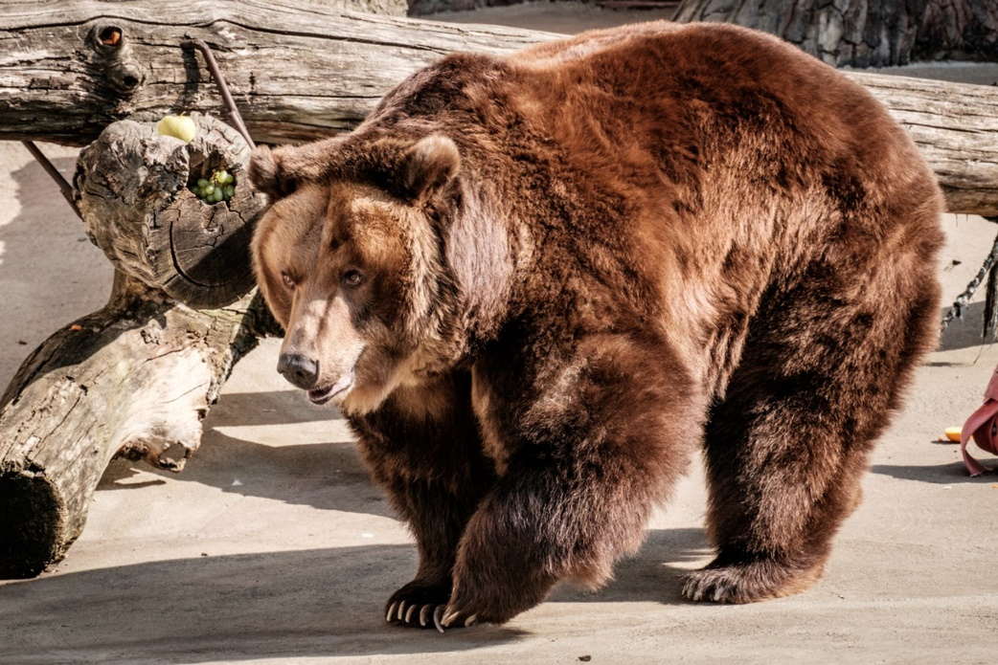
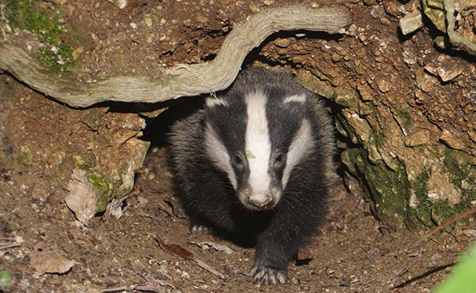
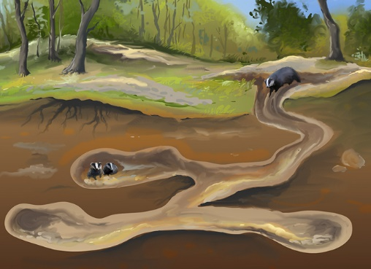
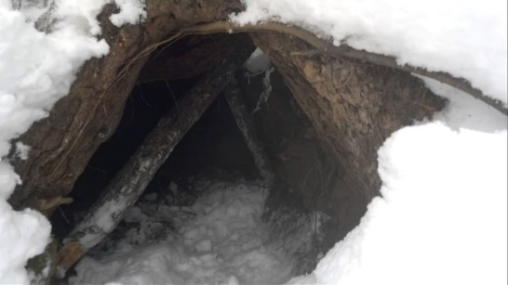
Какие животные в рассказе просыпаются после зимней спячки ?
Как называется место для зимовки у медведя и у барсука?
Медведь
зимует в берлоге
Барсук зимует
в вырытой норе

Slide 10

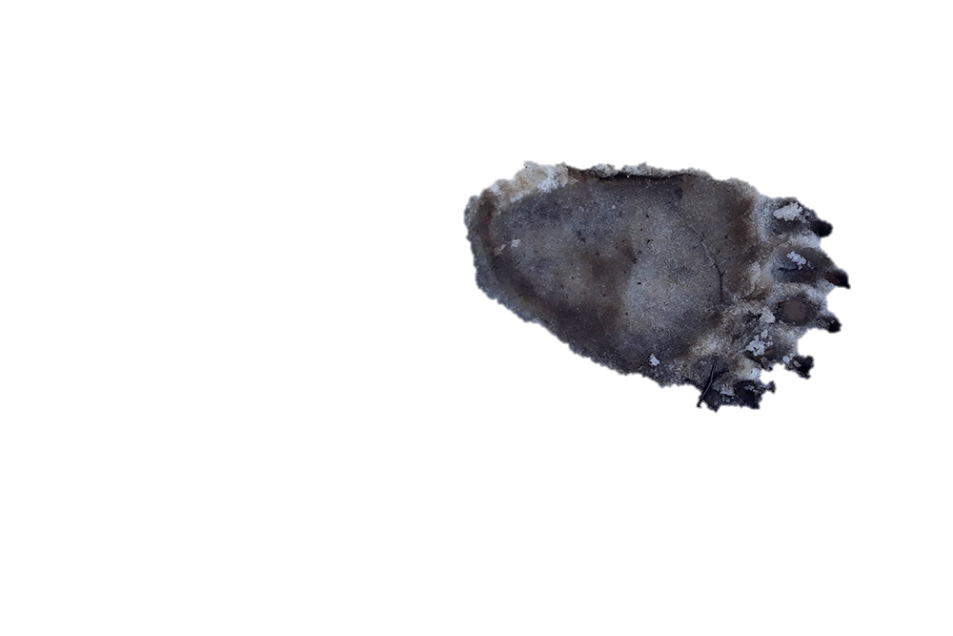
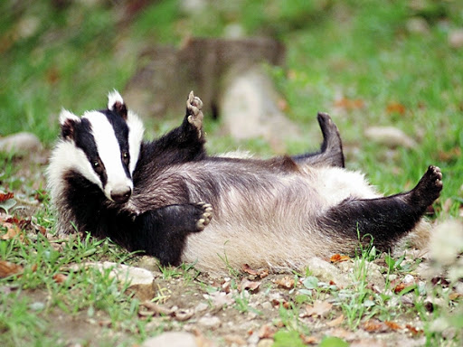
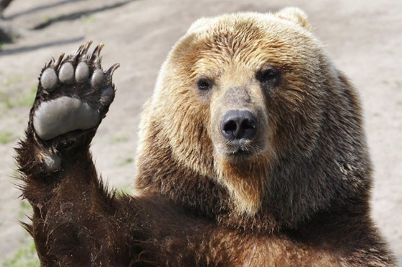
Попробуй угадай какой след принадлежит медведю, а какой барсуку?

